Slide 1
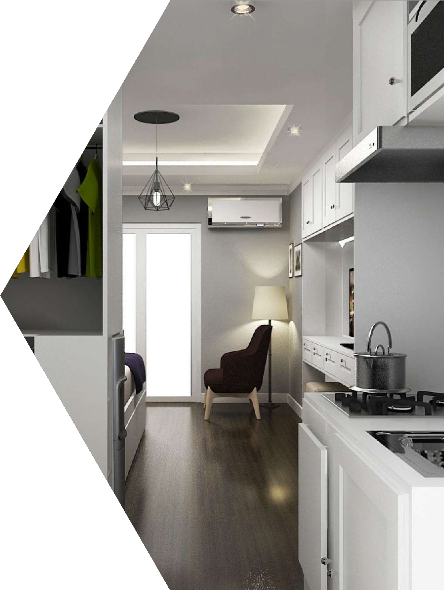


CATALOGUE
interior | construction | exhibition
99
BUILD'N
DESIGN
@ 2 0 2 1
99 Build & Design
R E A L I Z E Y O U R D R E A M
99 Build & Design is supported by :
www.neg.co.id

Slide 2
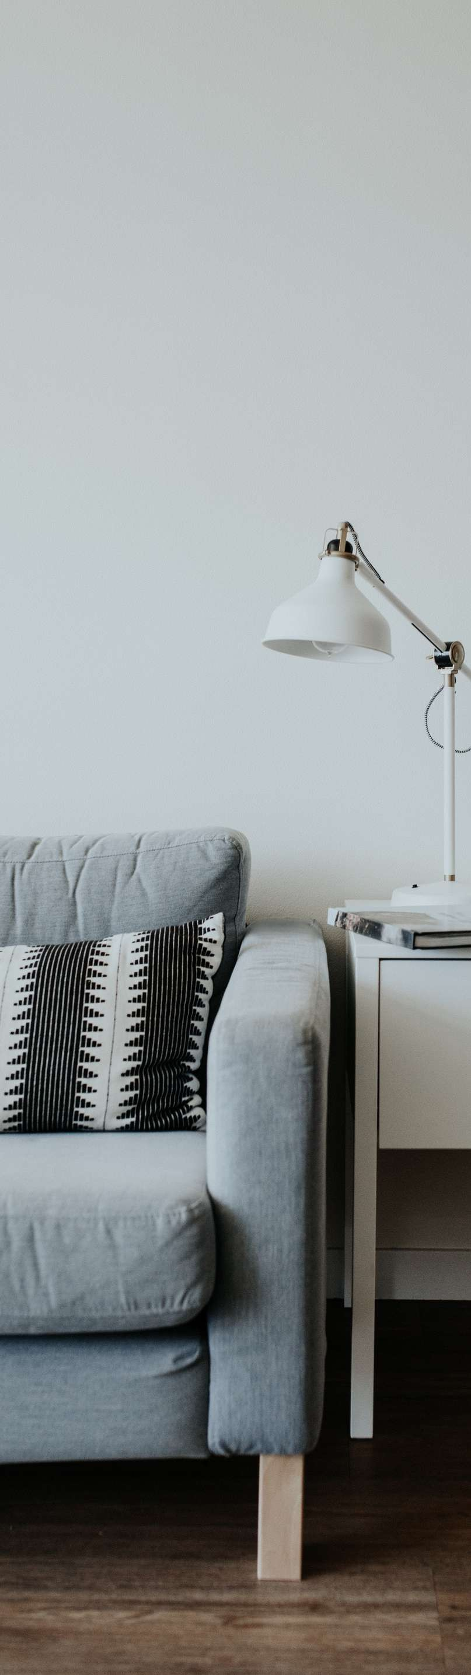


99
BUILD'N
DESIGN
SELAMAT
DATANG
Di 99 Build & Design, Konsultan dan Disainer kami selalu siap untuk mewujudkan mimpi Anda dengan karya terbaiknya.
Beberapa point keunggulan kami, 99 Build & Design :
Garansi 1 tahun. Harga kompetitif. Material berkualitas. Team profesional yang berpengalaman.
Gratis jasa konsultasi & gambar*
Respon cepat siap selalu 24 jam.
Laporan pengerjaan yang jelas
dan rutin.
S C A N H E R E

Slide 3
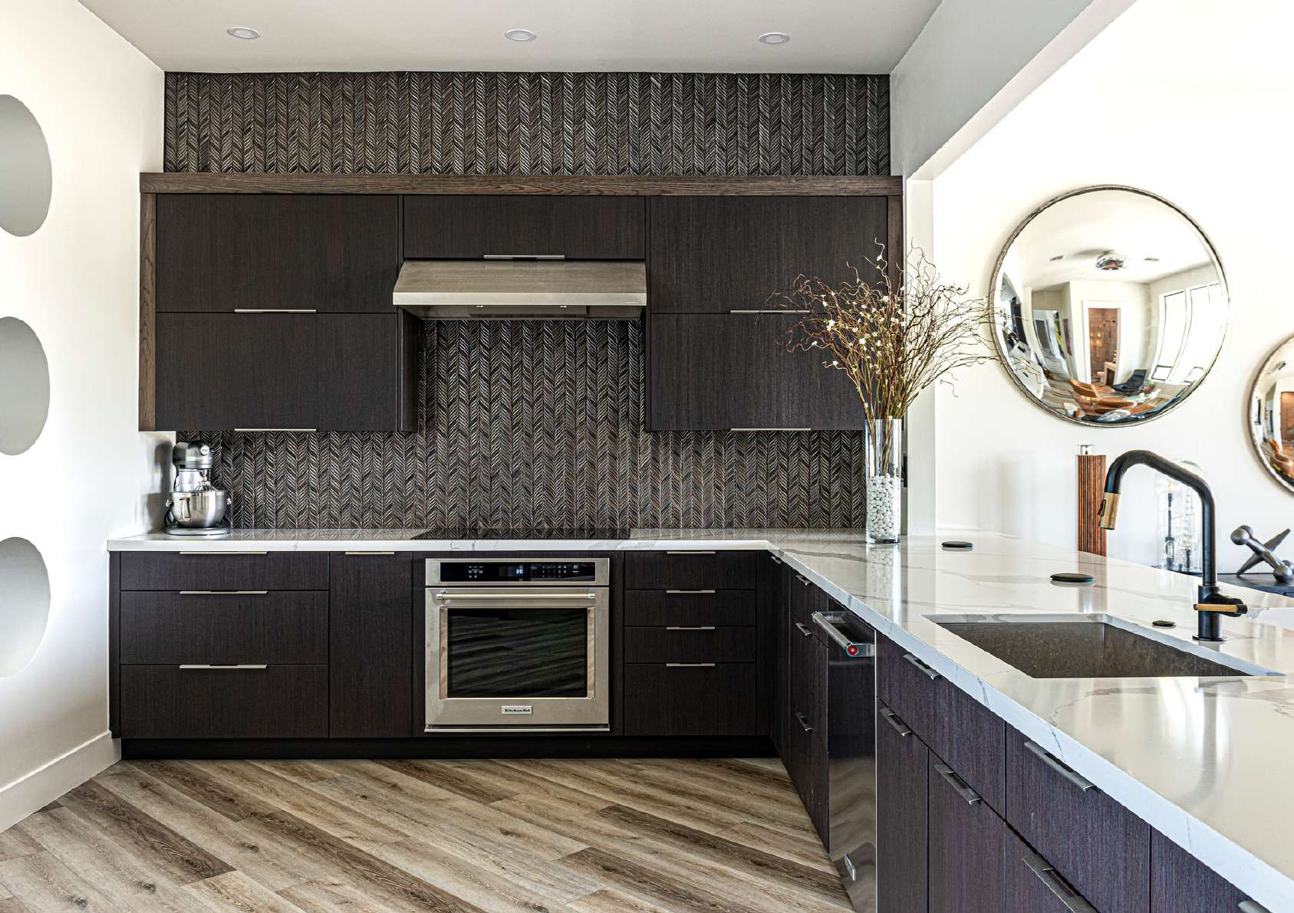




99
BUILD'N
CAL L N O W
DESIGN
Gratis Konsultasi 24/7
Account Executive
+62 813-9815-6361 Ahdian Nurrasyiddin
Customer Support
0857-1013-6539
99 Build & Design
R E A L I Z E Y O U R D R E A M
Office:
RUKAN CIBINONG CITY CENTER E17
Jl. Tegar Beriman No.1, Pakansari
Bogor, Jawa Barat
Studio
Jl Sibi II No 45 Kunciran Indah,
Pinang Kota Tangerang
Workshop:
Jl Pos Inerbang No.70 Batu Ampar
Kramat Jati, Jakarta Timur
www.99buildndesign.com
99_buildndesign 99_buildndesign

Slide 4
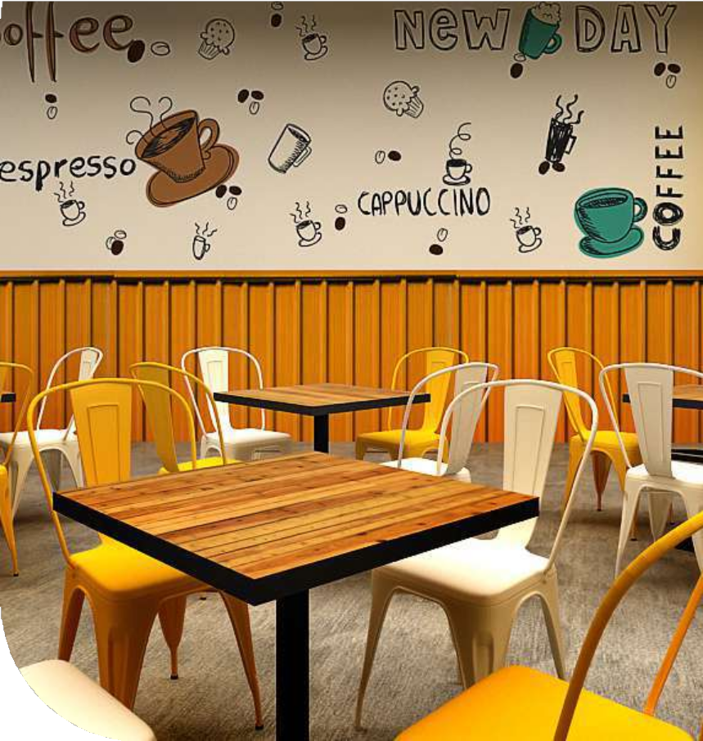
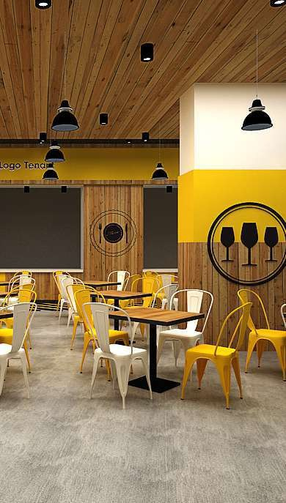
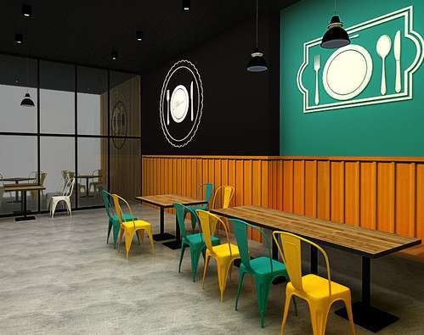

99
BUILD'N
DESIGN
INTERIOR
DESIGN
R E S T A U R A N T & C A F E
F O O D C O U R T @ V I C T O R I A A P A R T M E N T
D A A N M O G O T ,
J A K A R T A

Slide 5
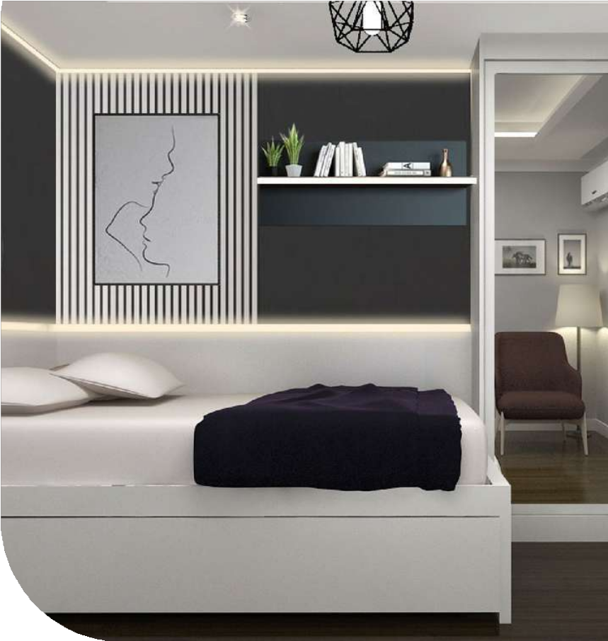
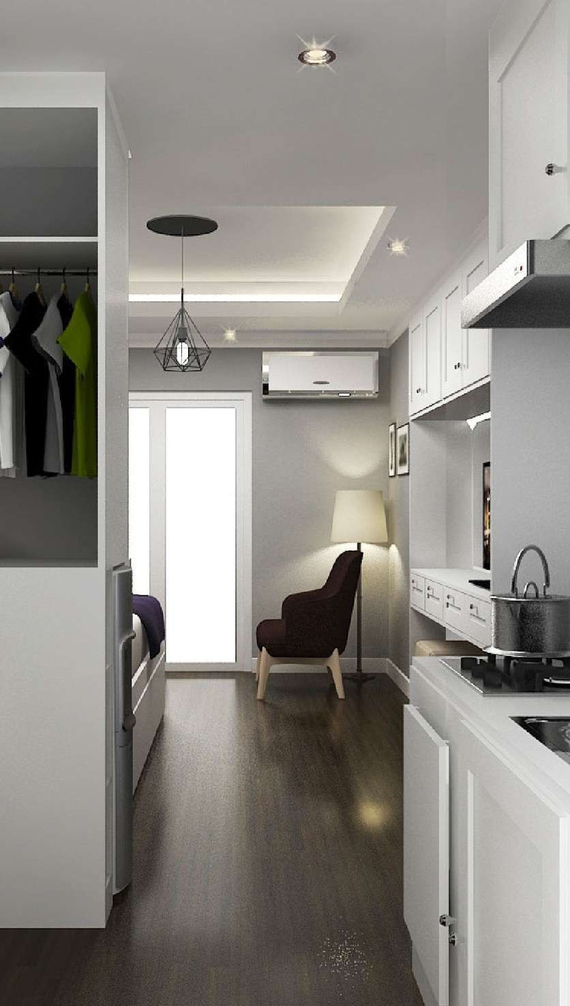
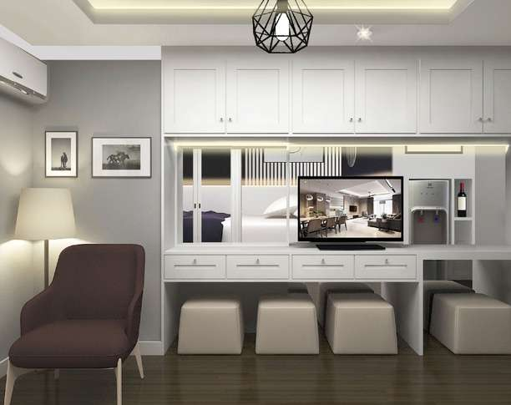
99
BUILD'N
DESIGN
INTERIOR
DESIGN
H O M E & L I V I N G
P A R K V I E W A P A R T M E N T ,
S U N T E R , J A K A R T A

Slide 6
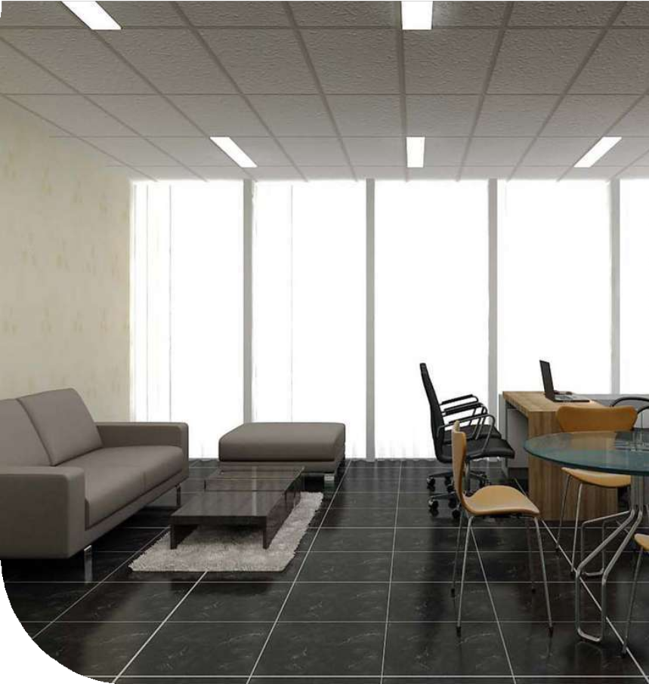
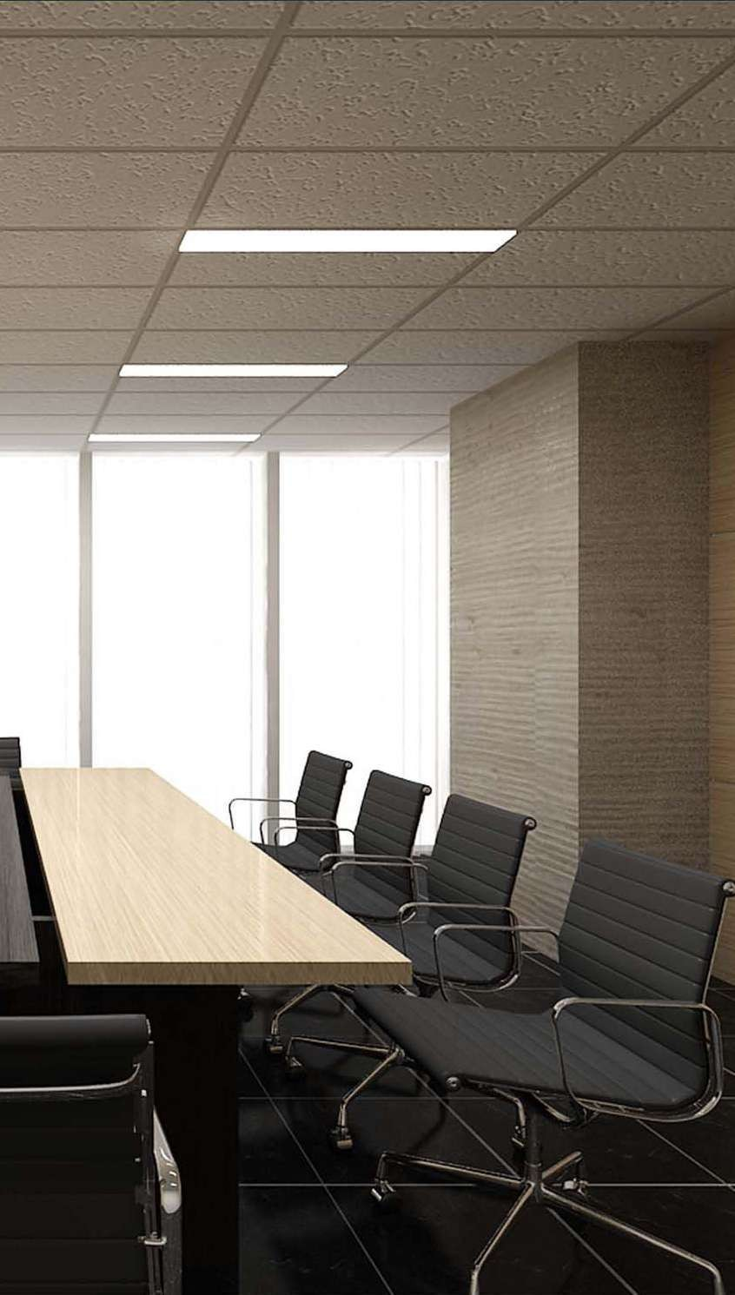
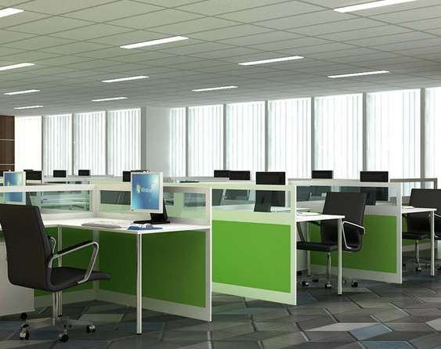
99
BUILD'N
DESIGN
INTERIOR
DESIGN
W O R K I N G A R E A & M E E T I N G R O O M
R E D E S I G N
G E D U N G D I N A S P E R H U B U N G A N ,
J A K A R T A

Slide 7

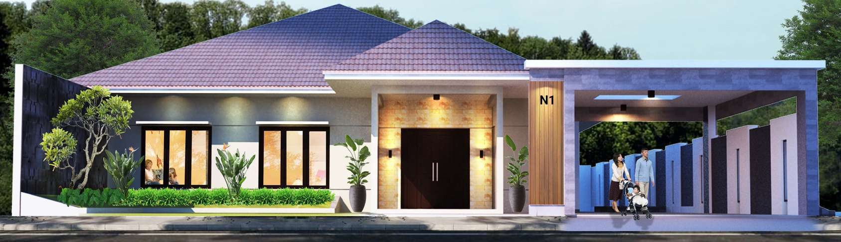
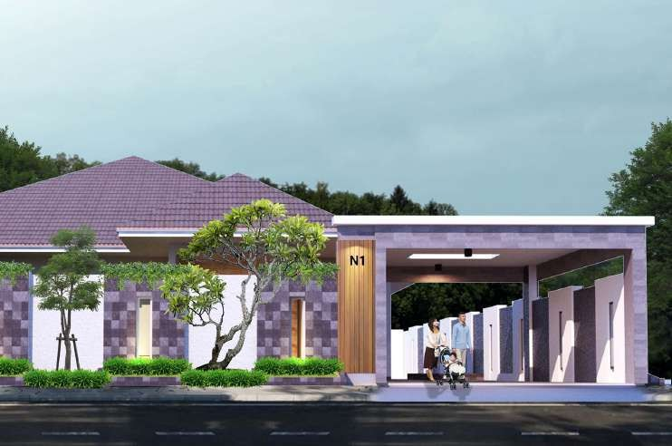
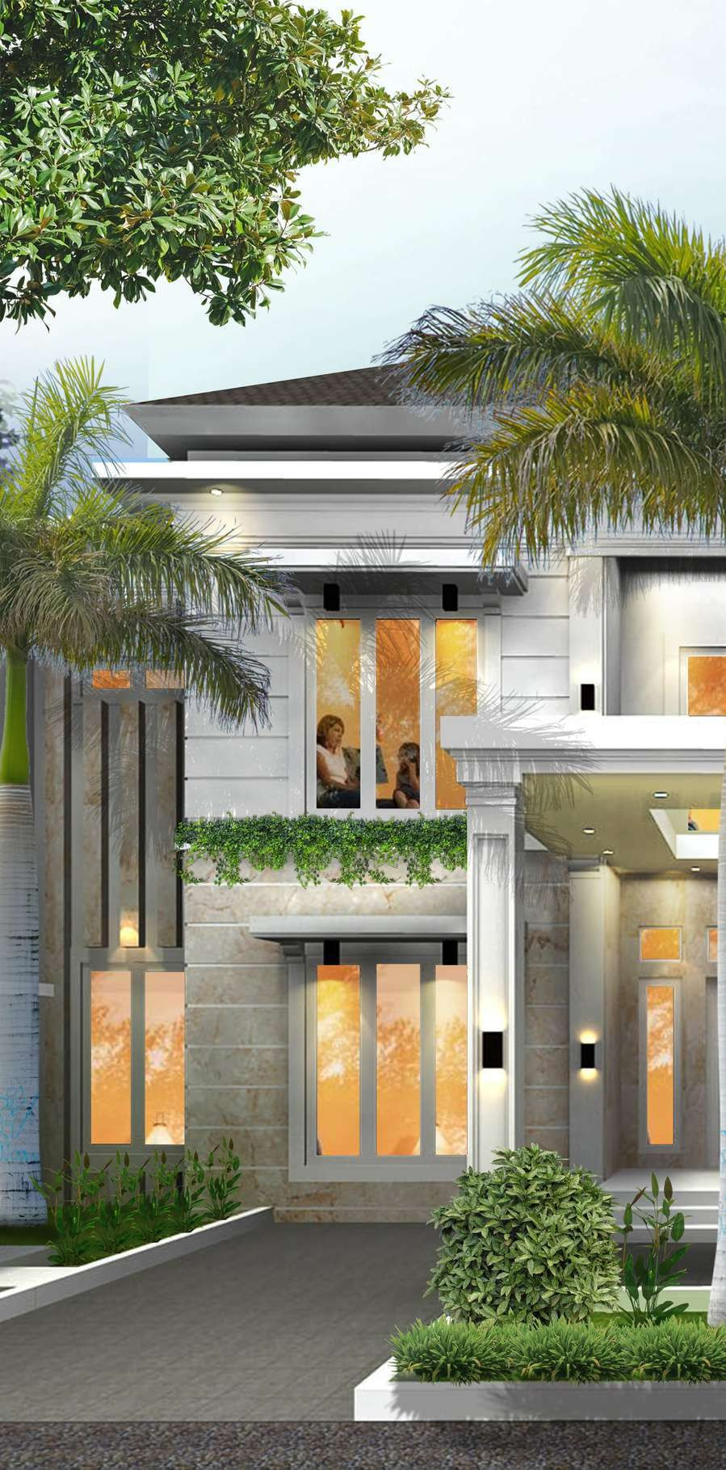
99
BUILD'N
DESIGN
CONSTRUCTION
B U I L D & R E N O V A T I O N
M R . H A L I D ' S
R E S I D E N C E
* M A T R A M A N , J A K A R T A
P E R U M A H A N
P E R M A T A P U R I @ C I M A N G G I S , D E P O K

Slide 8
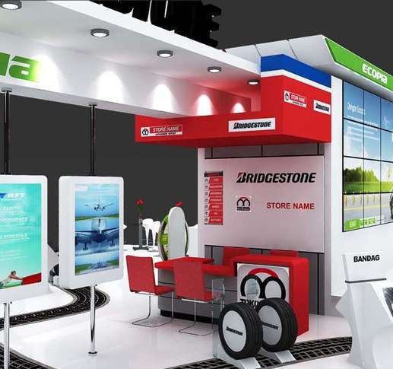
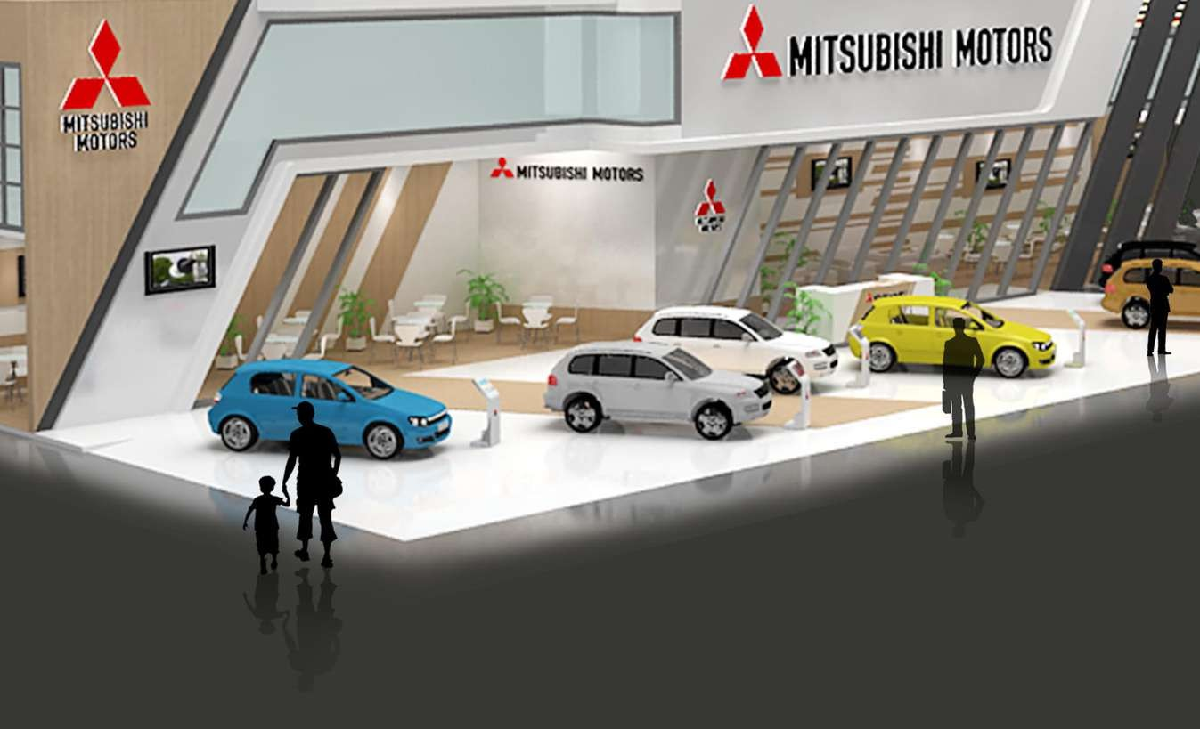
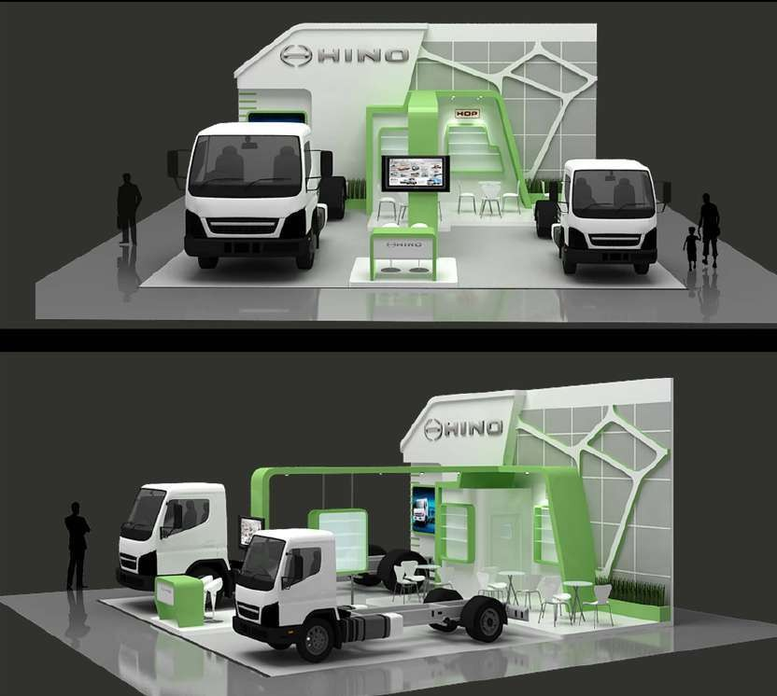
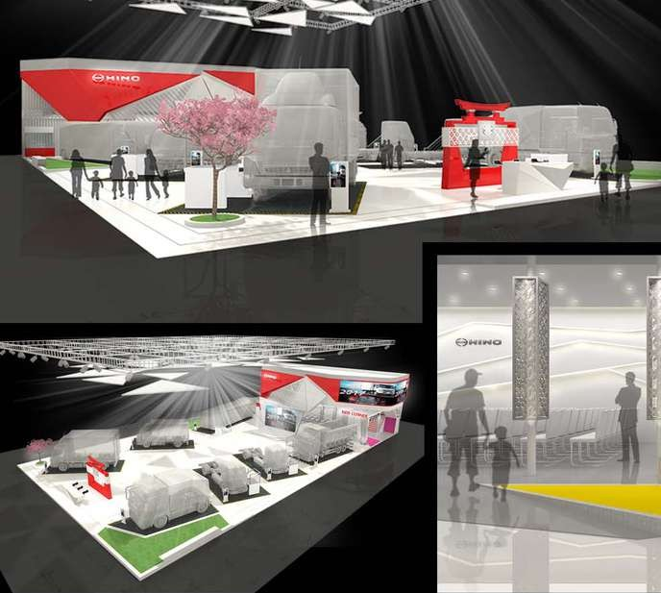
99
BUILD'N
EVENT & EXHIBITION
DESIGN
BRIDGESTONE 2013
MITSUBISHI MOTORS
POS 2012, Surabaya
HINO 2013
HINO Booth Concept

Slide 9
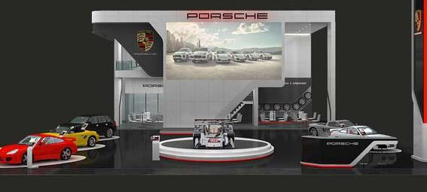
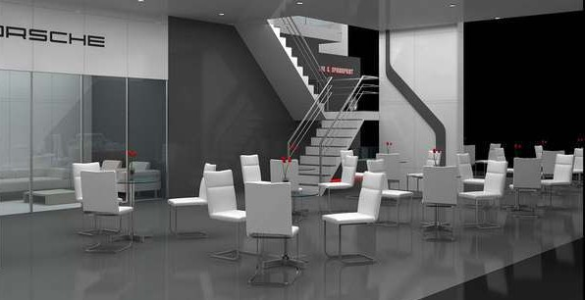
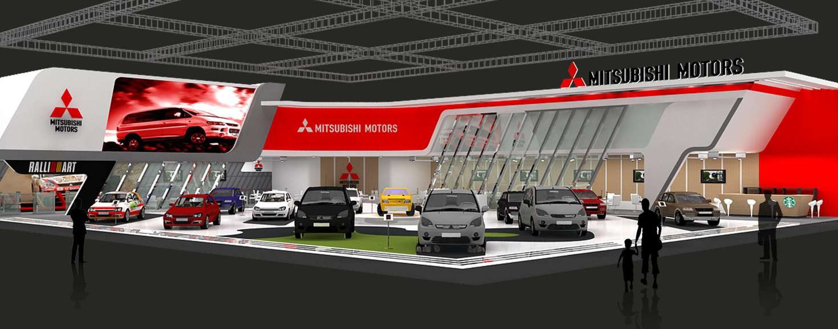
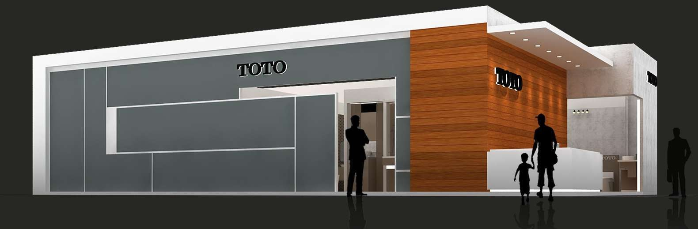
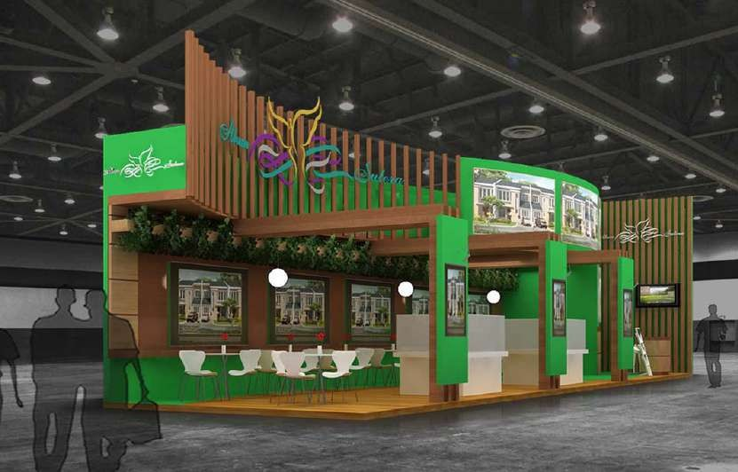
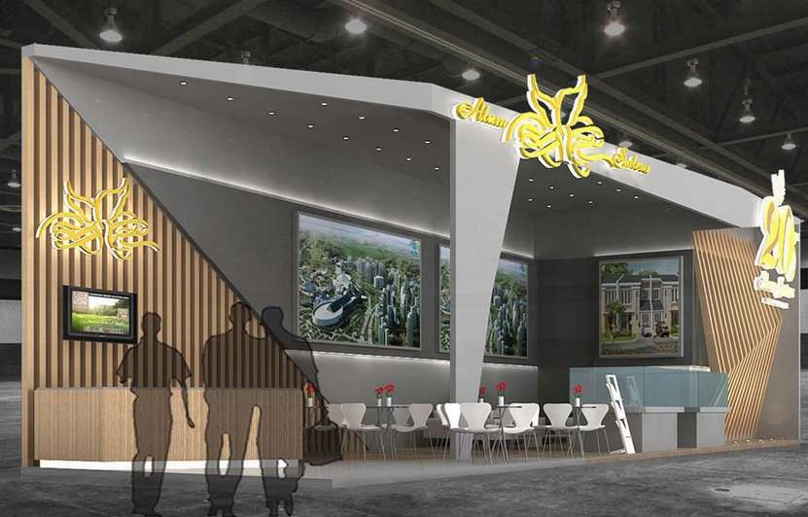
99
BUILD'N
DESIGN
EVENT & EXHIBITION
PORSCHE 2015
MITSUBISHI MOTORS 2013
MITSUBISHI MOTORS
TOTO 2014
ALAM SUTERA REI Expo 2014
ALAM
SUTERA REI Expo 2014

Slide 10
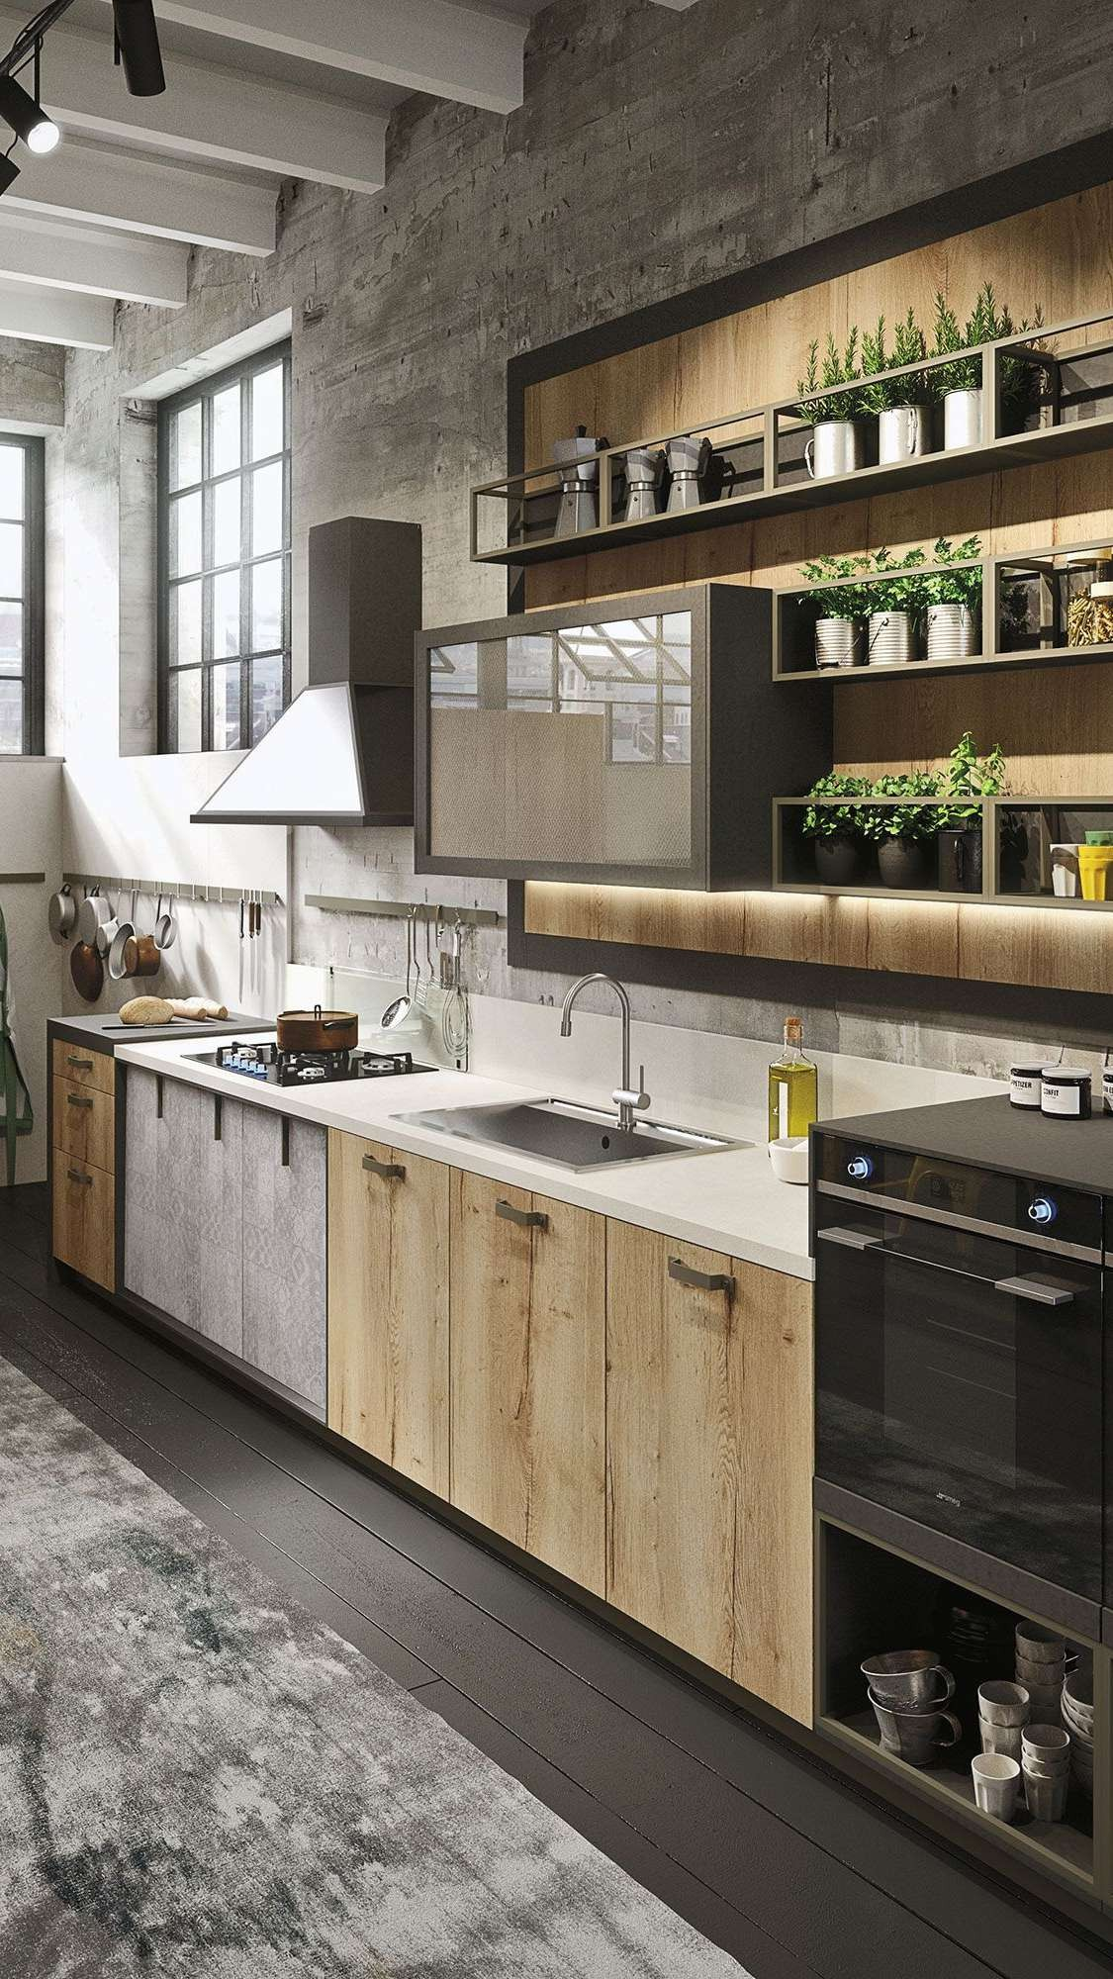
INDUSTRIAL STYLE
99
BUILD'N
DESIGN
Kitchen Set Ideas

Slide 11
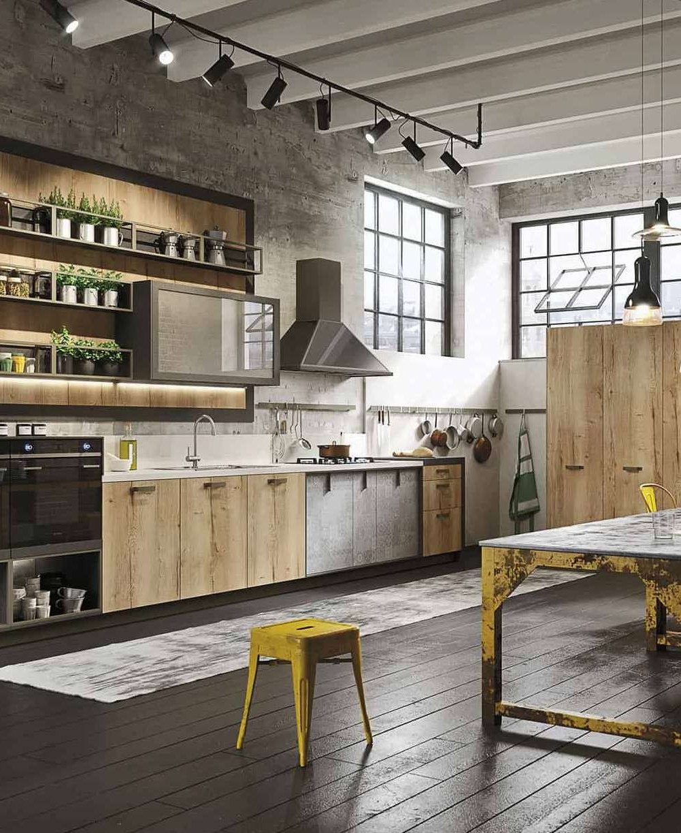
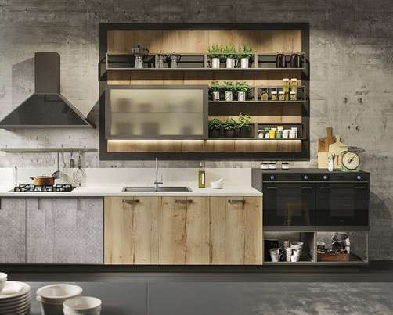
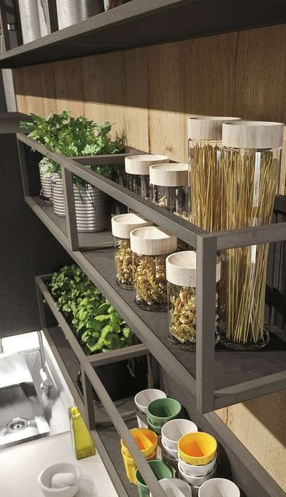
99
BUILD'N
DESIGN

Slide 12
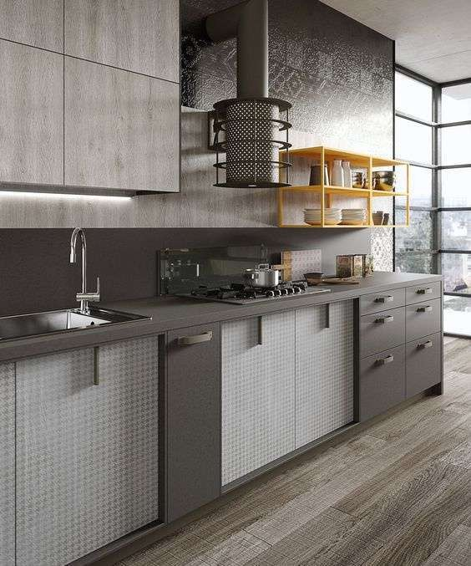
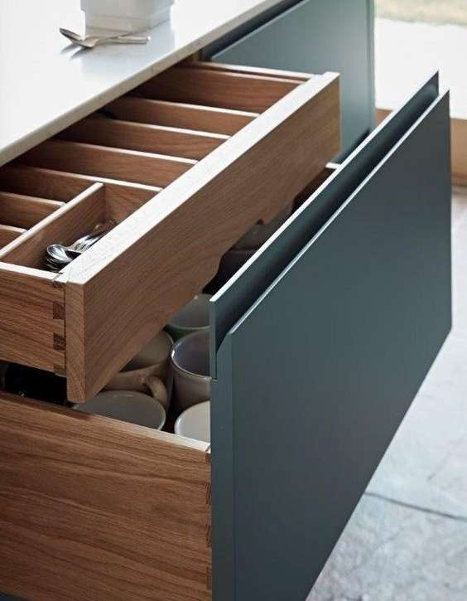
99
BUILD'N
DESIGN
Desain industrial menonjolkan
komponen serta elemen struktural sebuah interior,
memerlihatkan tampilan yang seolah setengah jadi, belum selesai, tetapi membuatnya
menjadi tampak sangat kohesif dan edgy.

Slide 13
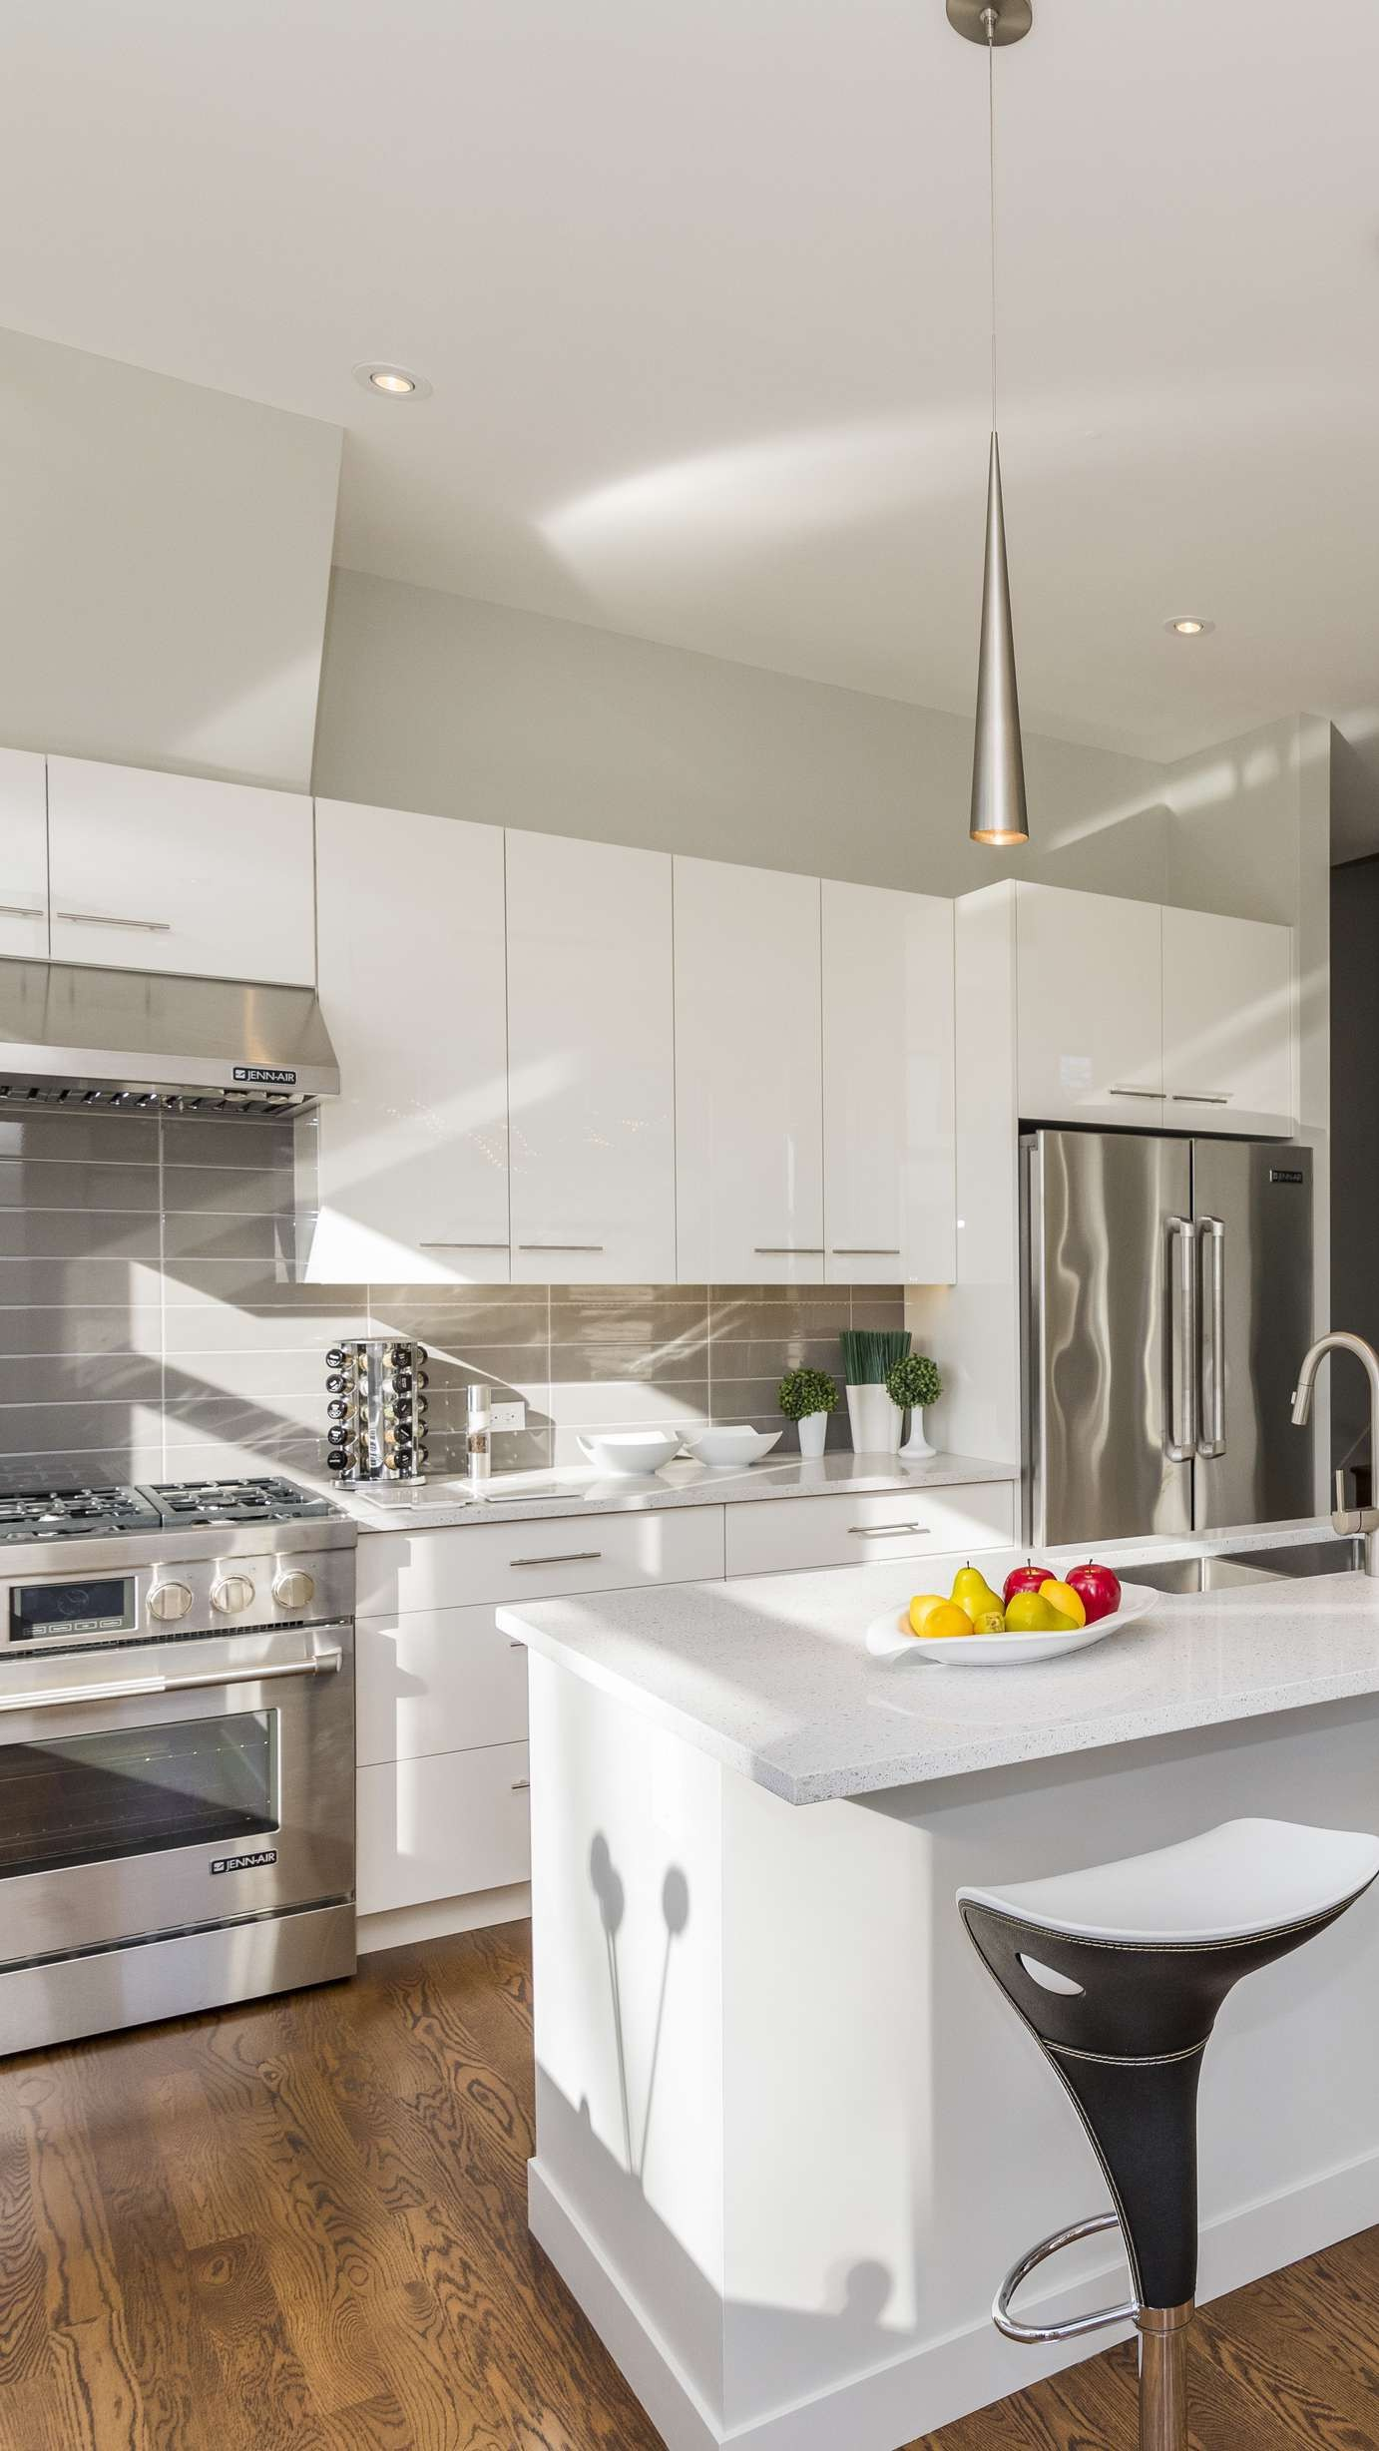
INFINITE
99
BUILD'N
DESIGN
Kitchen Set Ideas

Slide 14
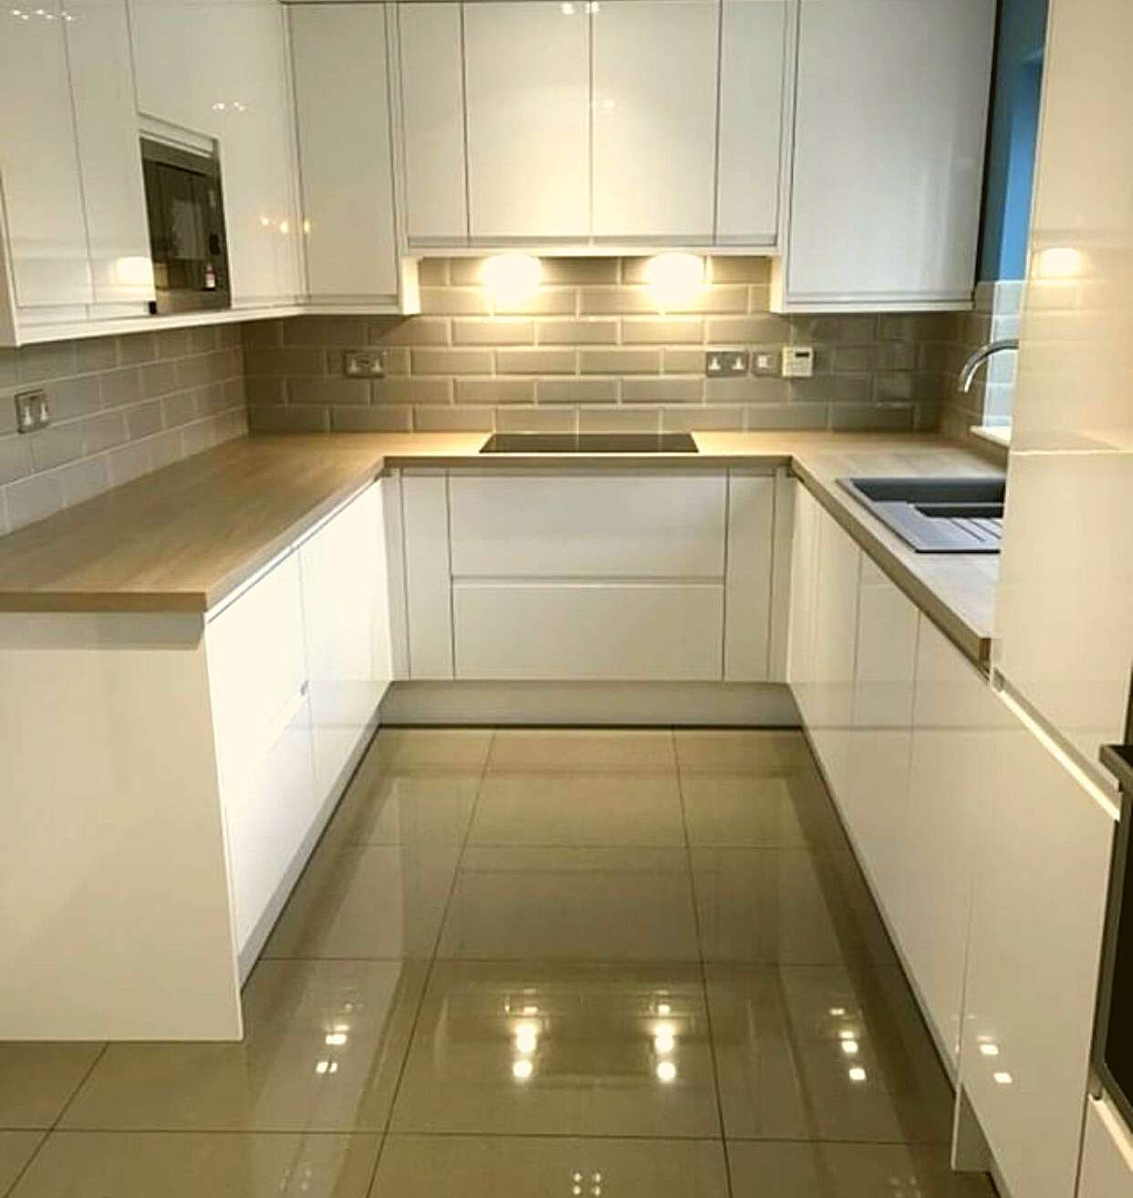
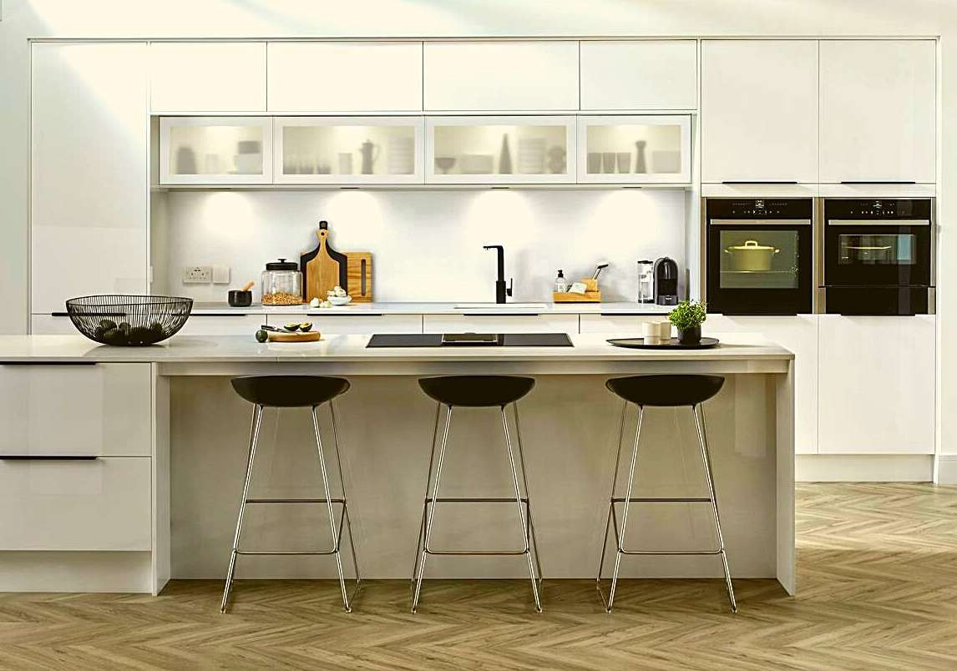
99
BUILD'N
DESIGN

Slide 15
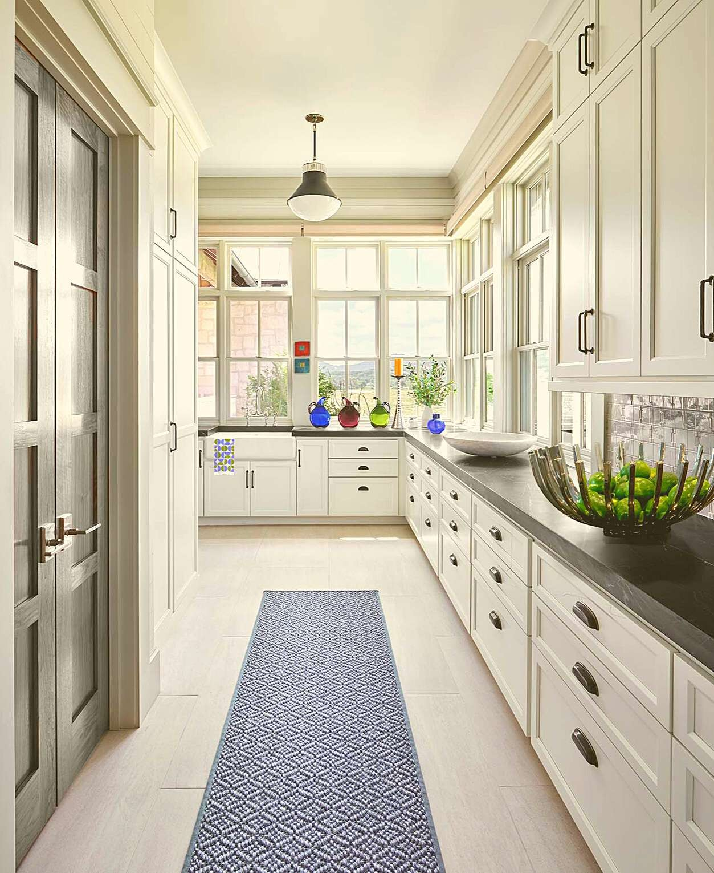
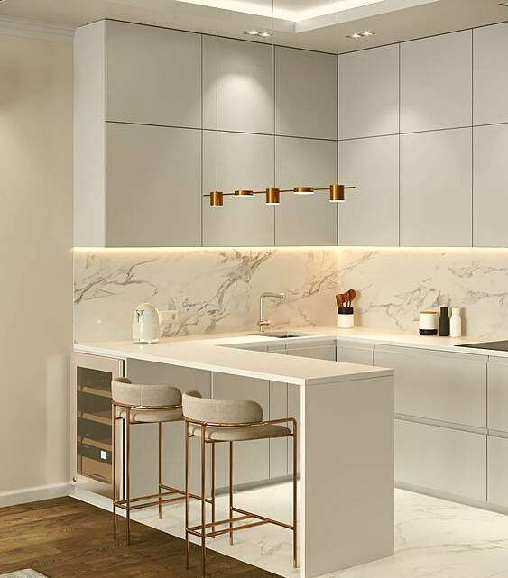
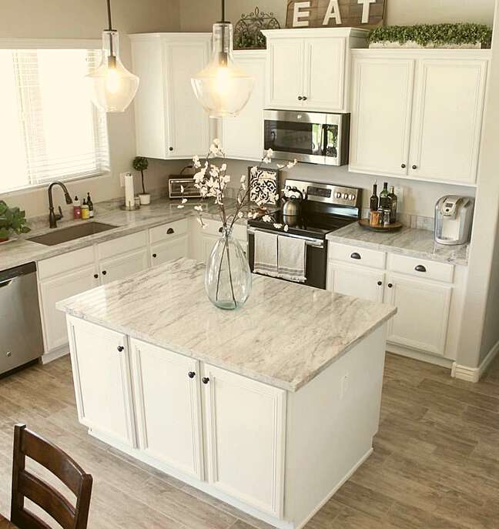
99
BUILD'N
DESIGN

Slide 16
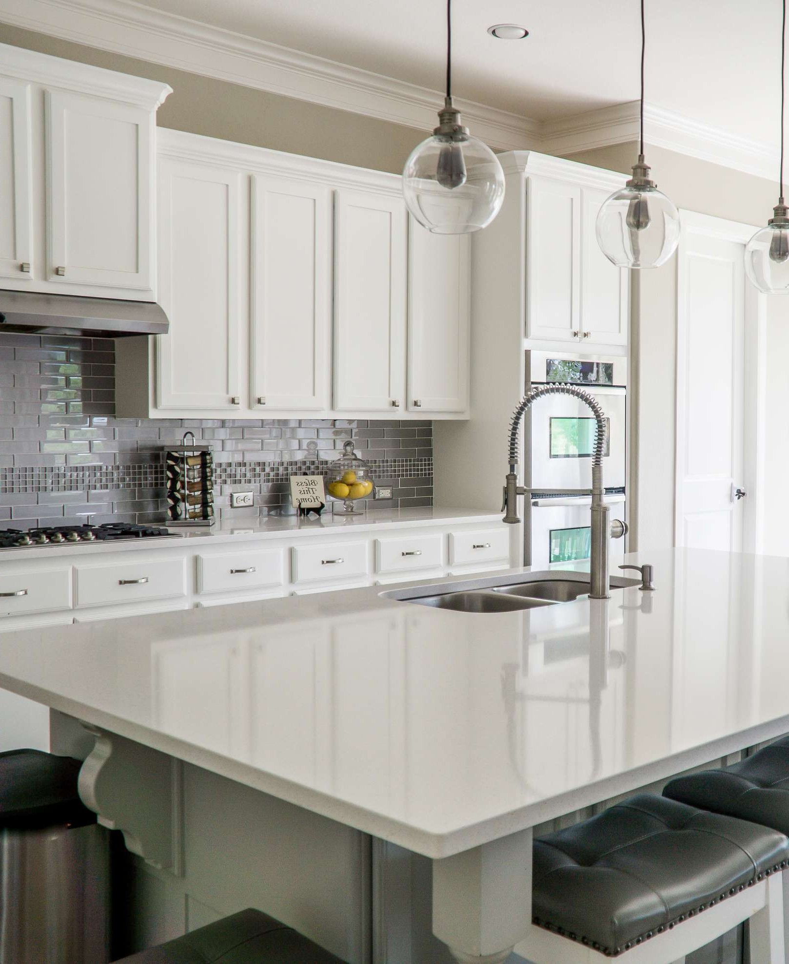
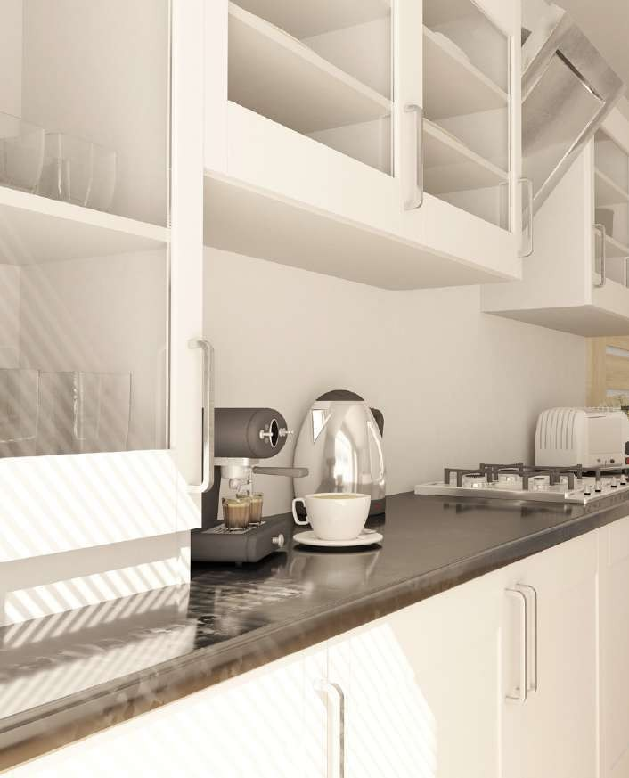
99
BUILD'N
DESIGN
Warna putih yang diterapkan secara dominan pada interior rumah dapat membuatnya
menjadi terlihat lebih bersih dan cerah.
Dominasi warna ini ini dapat
memberi keuntungan pada interior rumah dan menjauhkan rumah
dari kesan kumuh ataupun kusam.

Slide 17
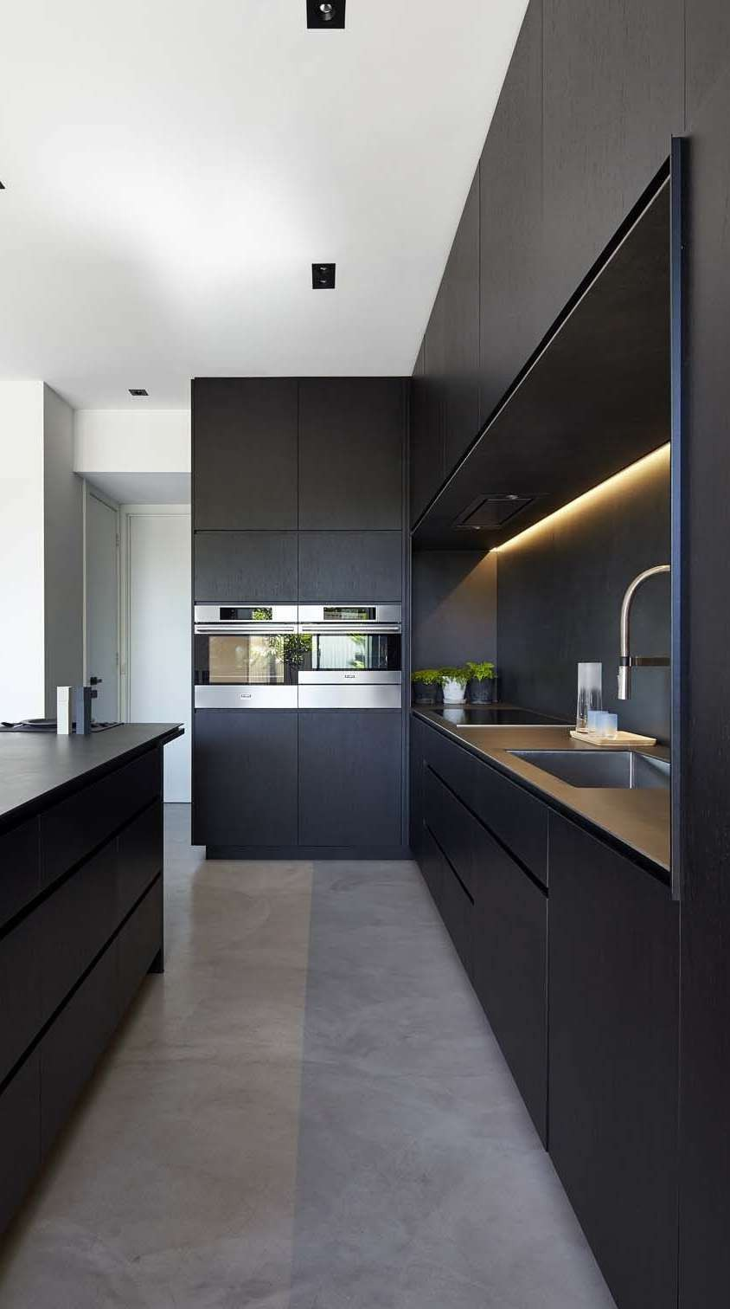
BLACK BEAUTY
99
BUILD'N
DESIGN
Kitchen Set Ideas

Slide 18
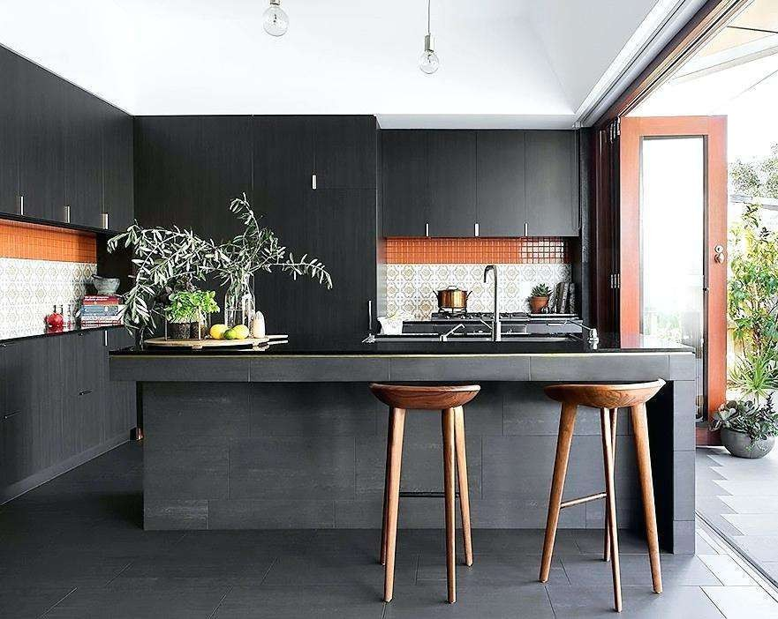
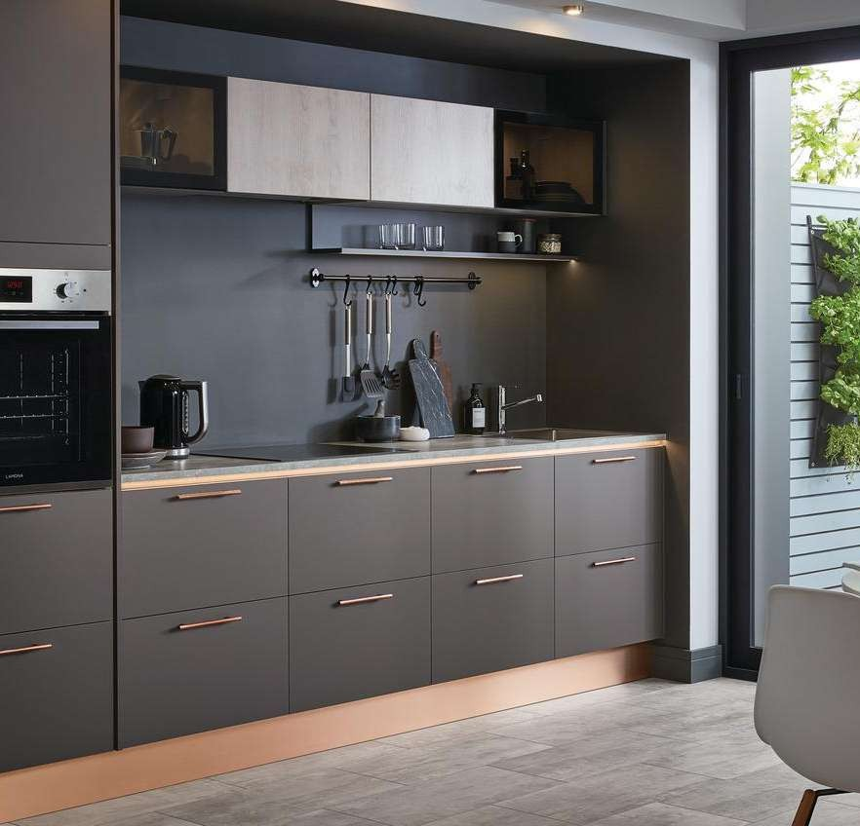
99
BUILD'N
DESIGN

Slide 19
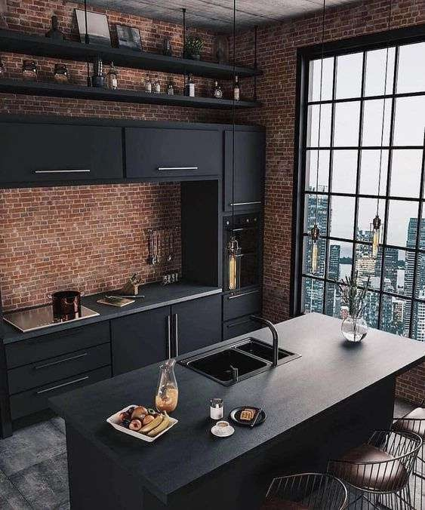
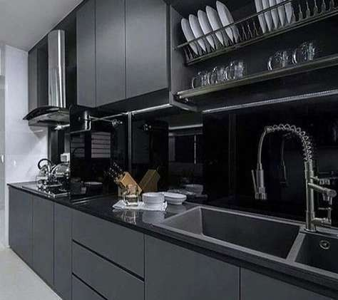
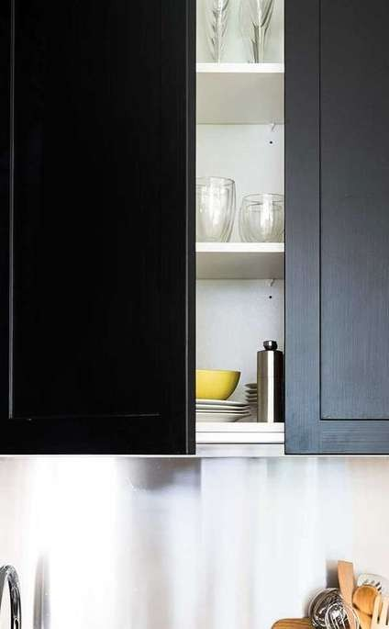
99
BUILD'N
DESIGN

Slide 20
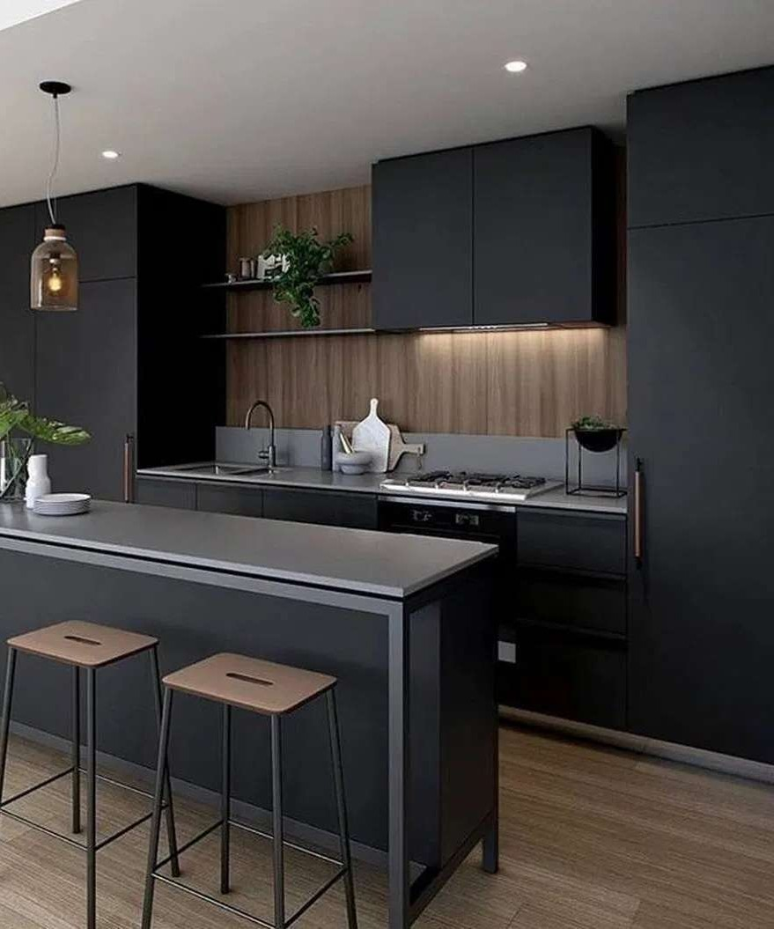
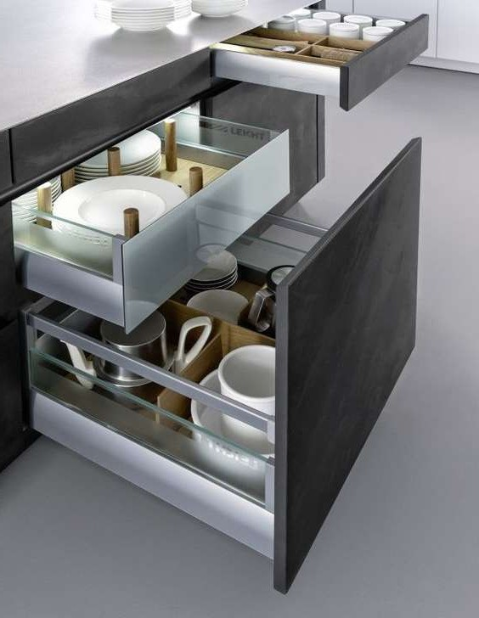
99
BUILD'N
DESIGN
Desain dengan dominasi berwarna hitam memunculkan kesan kokoh sekaligus sederhana dan kuat.
Warna hitam menghilangkan kesan pucat yang biasanya muncul dalam desain dengan warna putih atau krem.
Style ini tidak membutuhkan
pernak-pernik yang berlebihan.

Slide 21
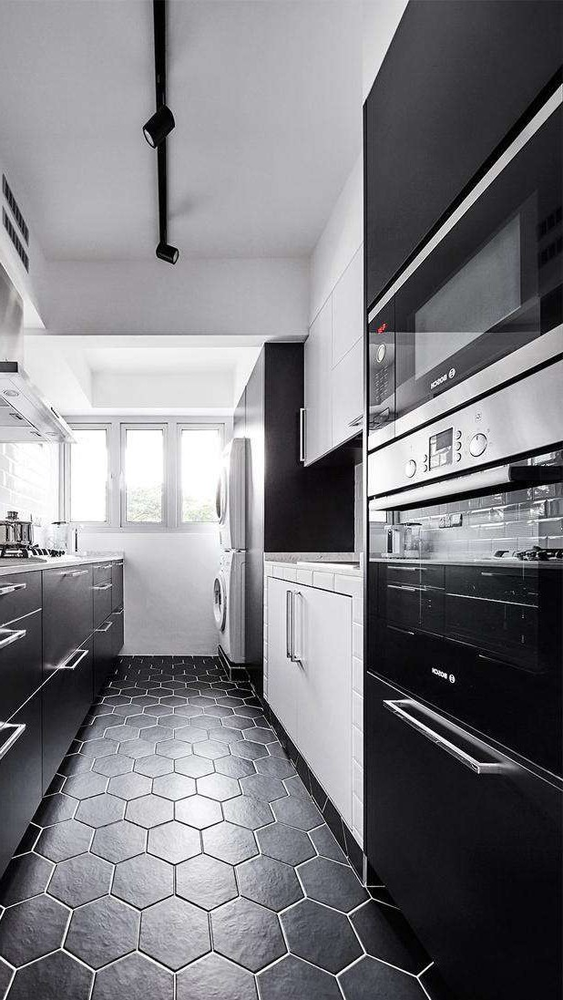
MODERN MONOCHROME
99
BUILD'N
DESIGN
Kitchen Set Ideas

Slide 22
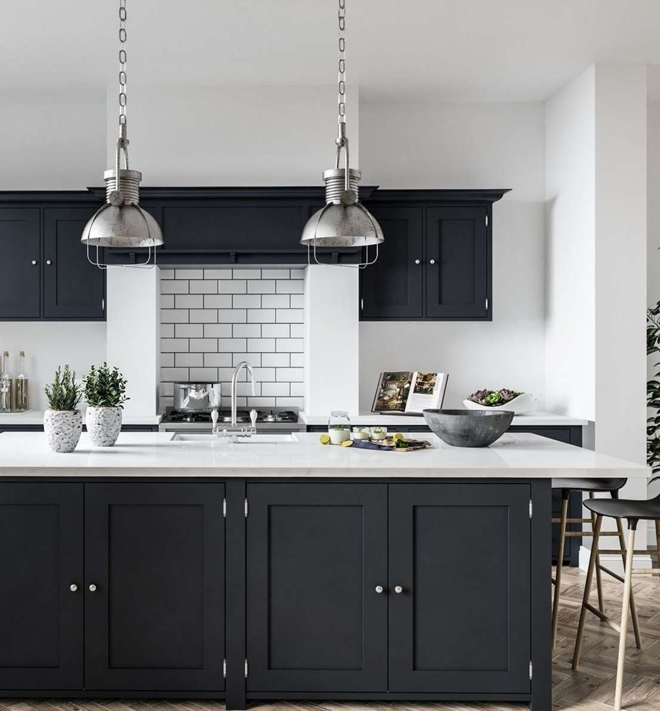
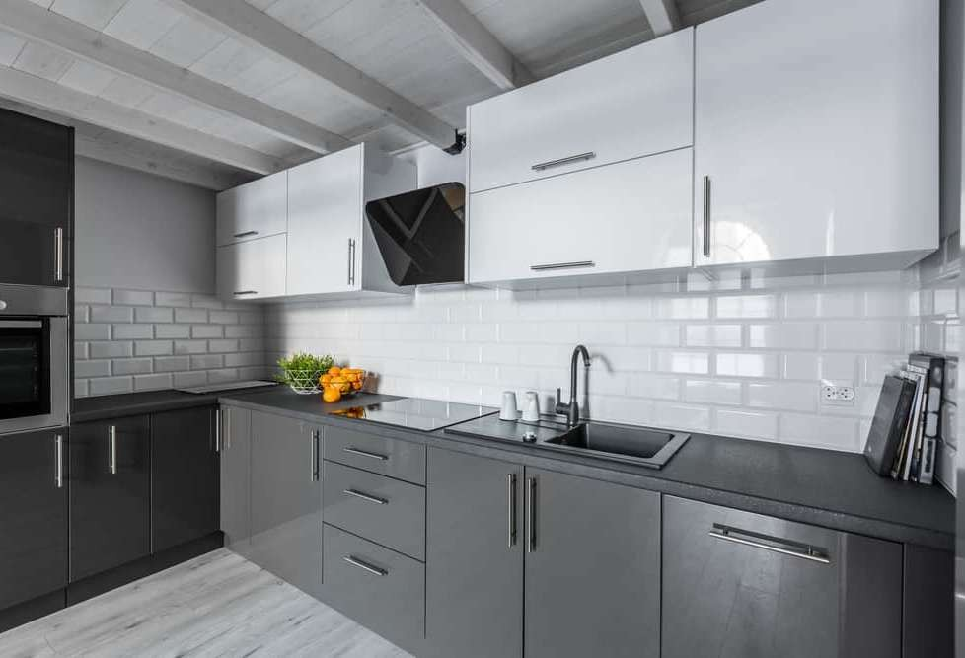
99
BUILD'N
DESIGN

Slide 23


99
BUILD'N
DESIGN

Slide 24


99
BUILD'N
DESIGN
Desain monokrom memberikan
tampilan simpel dan modern untuk interior masa kini.
Style ini akan memberikan kesan yang luas, simpel sekaligus
modern pada area yang berukuran kecil.

Slide 25




SPLASH OF LIFE
99
BUILD'N
DESIGN
Kitchen Set Ideas

Slide 26




99
BUILD'N
DESIGN

Slide 27




99
BUILD'N
DESIGN

